Slide 1
Campus Virtual UB
Activitat Qüestionari

Slide 2
Per a què serveix?
El mòdul Qüestionari permet al professorat crear qüestionaris amb preguntes de diversos tipus, barrejades o escollides a l’atzar d’un banc de preguntes, i amb possibilitat de permetre múltiples intents de resposta.
Es pot establir un límit de temps. Cada intent es puntua automàticament, amb l’excepció de les preguntes de tipus resposta oberta, i la nota es registra al llibre de qualificacions.
El professorat pot decidir si l’estudiant pot veure (i en quin moment) comentaris, retroaccions i les respostes correctes.

Slide 3
Com es crea?
Des de la pàgina principal del curs, cal clicar a Activa edició.
En el tema en què es vulgui afegir el qüestionari, es clica a Afegeix una activitat o un recurs i se selecciona Qüestionari.
Es clica a Afegeix.

Slide 4
Paràmetres generals
Temporització
Qualificació
Es configuren els paràmetres que hi ha en els apartats següents:
Aspecte
Comportament de les preguntes
Opcions de revisió
Aparença
Restriccions extra durant els intents
Retroacció global
Altres paràmetres

Slide 5
Paràmetres generals
A Nom cal posar-hi un títol a l’activitat.
A Descripció s’hi poden escriure les instruccions, si escau.

Slide 6
Temporització
S’ha de triar la data inicial i la de tancament per delimitar el període en què el qüestionari estarà obert.
Temps màxim. Determina el temps de què disposa l’estudiant per resoldre el qüestionari.
Quan el temps expiri. Determina si l’intent de l’estudiant s’envia automàticament en acabar el temps, si té un temps de marge per enviar-lo sense que pugui respondre a les preguntes o si no es comptabilitza en cas que l’estudiant no l’enviï abans que acabi el temps. Es recomana deixar-hi l’opció per defecte Els intents oberts s’envien automàticament.
Període de gràcia per a la tramesa. Determina el temps de marge que té l’estudiant per enviar l’intent en el cas que s’hagi escollit aquesta opció en el paràmetre anterior.

Slide 7
Qualificació
Intents permesos. Determina les vegades que l’estudiant pot fer el qüestionari.
Mètode de qualificació. Per a qüestionaris amb diversos intents es pot triar que la nota emmagatzemada sigui la del primer intent, la del darrer, la qualificació més alta o la mitjana.

Slide 8
Aspecte
Pàgina nova. Indica el nombre de preguntes que es mostraran per pàgina. Es recomana no mostrar-hi més de deu preguntes.
Mètode de navegació. Quan està activada la navegació seqüencial, l’estudiant ha d’avançar pel qüestionari en ordre i no pot tornar a les pàgines anteriors ni saltar cap endavant.

Slide 9
Comportament de les preguntes
Barreja dins de les preguntes. Permet mostrar aleatòriament les parts que componen una pregunta, barrejant-les cada vegada que l’estudiant entri al qüestionari.
Com es comporten les preguntes:
  Interactiu amb intents múltiples. L’estudiant respon a una pregunta, n’obté una retroacció immediata i, si la resposta no és correcta, té una altra oportunitat amb menys puntuació. A sota de cada pregunta hi apareix el botó Comprova. Es poden incloure pistes a la pregunta, que apareixen cada vegada que es respon a la pregunta.
  Mode adaptatiu. Permet a l’estudiant donar diverses respostes a una pregunta en el mateix intent. Per exemple, si la resposta és incorrecta, l’estudiant pot donar una altra resposta immediatament, i s’aplica una penalització per cada intent equivocat, la qual es resta de la puntuació total.

Slide 10
  Mode adaptatiu (sense penalització). És com l’anterior però no s’hi apliquen penalitzacions.
  Retroacció posterior a l’intent. L’estudiant ha de respondre totes les preguntes i enviar el qüestionari complet abans que es creï cap qualificació o que es mostri cap retroacció.
  Retroacció diferida amb qualificació basada en certesa (QBC o CBM). És com l’anterior, però després de cada pregunta s’afegeix automàticament una pregunta extra com ara «N’estàs segur?», i com a resposta s’ofereixen tres opcions: No gaire, Bastant o Molt. Depenent del que marqui, l’estudiant rep una penalització o no.
  Retroacció immediata. L’estudiant respon a una pregunta i n’obté retroacció immediata, però no pot modificar la resposta. L’estudiant veu el botó Comprova sota de cada pregunta.
  Retroacció immediata amb QBC (CBM). És com l’anterior, però després de cada pregunta s’afegeix automàticament una pregunta extra com ara «N’estàs segur?», i com a resposta s’ofereixen tres opcions: No gaire, Bastant o Molt. Depenent del que marqui, l’estudiant rep una penalització o no.
Permet tornar a respondre a la pregunta dins un mateix intent. L’estudiant pot fer diversos intents de la mateixa pregunta durant la realització d’un sol intent del qüestionari. Requereix que se seleccioni l’opció Interactiva amb diversos intents en l’apartat Comportament de les preguntes.
Cada intent reprèn l’anterior. Permet completar un qüestionari amb l’opció de diversos intents. Cada intent successiu comença on s’ha deixat l’intent anterior.

Slide 11
Opcions de revisió
Aquestes opcions controlen la informació que pot veure l’estudiant a l’hora de fer un intent.
Mentre es fa l’intent. Només està disponible per a algunes modalitats de comportament de preguntes.
Immediatament després de cada intent. La revisió es pot fer en els dos minuts posteriors al final d’un intent.
Més tard, mentre encara estigui obert el qüestionari. La revisió es pot fer en qualsevol moment abans de la data de tancament del qüestionari.
Després que es tanqui el qüestionari. La revisió es pot fer una vegada que ha passat la data de tancament.

Slide 12
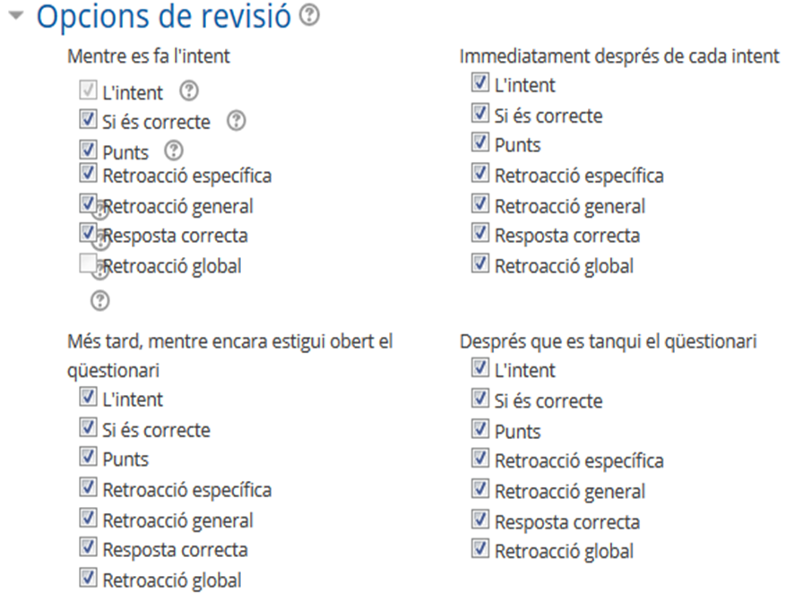
Les opcions que s’han de revisar són les següents:
L’intent; és a dir, les respostes de l’estudiant.
Les respostes de l’estudiant (que siguin correctes).
La puntuació obtinguda.
La retroacció específica de la resposta triada.
La retroacció general de la pregunta.
Les respostes correctes.
La retroacció global del qüestionari.

Slide 13
Aparença
Mostrar la fotografia d’usuari. Durant l’intent i la revisió a la pantalla s’hi mostra el nom i la imatge de l’estudiant.
Nombre de decimals a les puntuacions. Estableix el nombre de decimals de la qualificació.
Xifres decimals en les puntuacions de les preguntes. Fixa el nombre de decimals de la qualificació de preguntes individuals.
Mostra els blocs durant els intents. Determina si es mostren els blocs mentre es contesta el qüestionari.

Slide 14
Restriccions extra durant els intents
Demana una contrasenya. Permet establir una contrasenya per accedir al qüestionari.
Restringeix certes adreces IP. Restringeix l’accés al qüestionari a un rang d’adreces IP. És una opció idònia per a exàmens presencials.
Retard forçat entre el primer intent i el segon. Determina el temps que ha de passar entre el primer intent i el segon.
Retard forçat entre els intents posteriors. Limita el temps entre el segon intent i els posteriors.
Seguretat del navegador. Si està seleccionada l’opció Pantalla completa emergent amb certa seguretat JavaScript, el qüestionari només s’inicia si l’estudiant té un navegador amb JavaScript activat.
Permet fer intents sense connexió fent servir l’aplicació mòbil. Si s’activa aquesta opció, l’estudiant pot descarregar-se el qüestionari amb l’aplicació mòbil i emplenar-lo sense connexió. No es pot habilitar si el qüestionari té un temps límit de realització, si cal una adreça web o si es fa servir un comportament de pregunta que no sigui el de retroacció diferida (amb QBC o CBM o sense).

Slide 15
Retroacció global
Retroacció global. Consisteix en un text que es mostra a l’estudiant i que varia en funció de la puntuació obtinguda en el qüestionari.

Slide 16
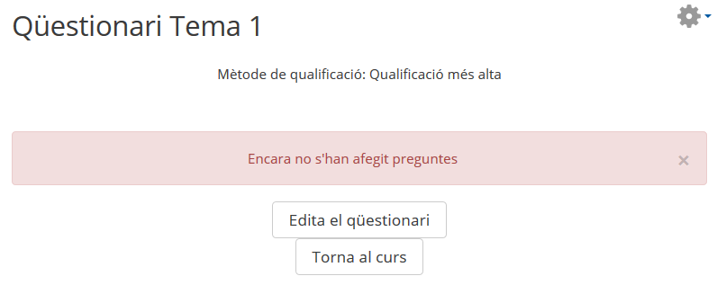
Es clica al botó Desa els canvis i visualitza i apareix una pantalla en què s’avisa que el qüestionari no té cap pregunta:
Clicar per obrir les opcions d’administració del qüestionari
Es clica a Edita el qüestionari i apareix l’opció d’afegir-hi preguntes.

Slide 17
Es clica a perquè es despleguin les tres opcions de preguntes:
Afegeix una pregunta…. Permet crear les preguntes del qüestionari al moment (vegeu l’apartat 2.5, «Banc de preguntes»).
Afegeix una pregunta del banc de preguntes. Havent creat les preguntes prèviament (vegeu l’apartat 2.5, «Banc de preguntes»), permet afegir-les al qüestionari seleccionant-les del banc de preguntes
Afegeix una pregunta aleatòria. Permet incloure al qüestionari preguntes a l’atzar del banc de preguntes creat prèviament en el curs. També permet crear una categoria de la qual se seleccionen el nombre de preguntes aleatòries indicat en el qüestionari. Per aquest motiu, una vegada decidida la quantitat de preguntes d’aquesta categoria que es volen afegir al qüestionari de manera aleatòria, cal crear les preguntes que compondran la categoria en qüestió (vegeu l’apartat 2.5, «Banc de preguntes»).

Slide 18
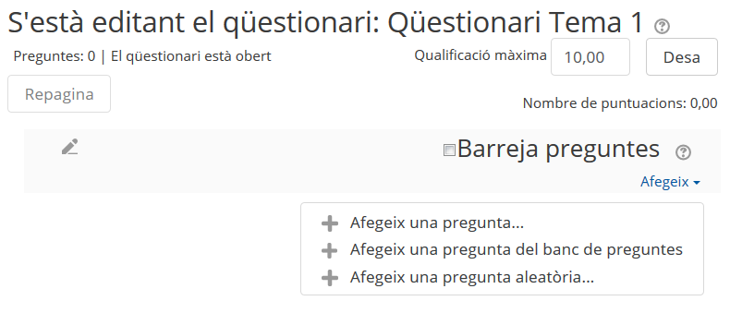
Addició de preguntes a un qüestionari

Slide 19
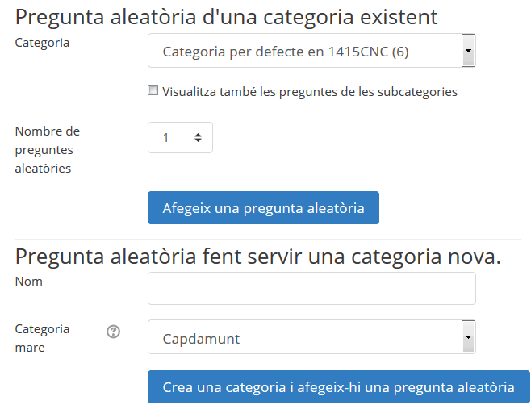
Addició de preguntes aleatòries a un qüestionari

Slide 20
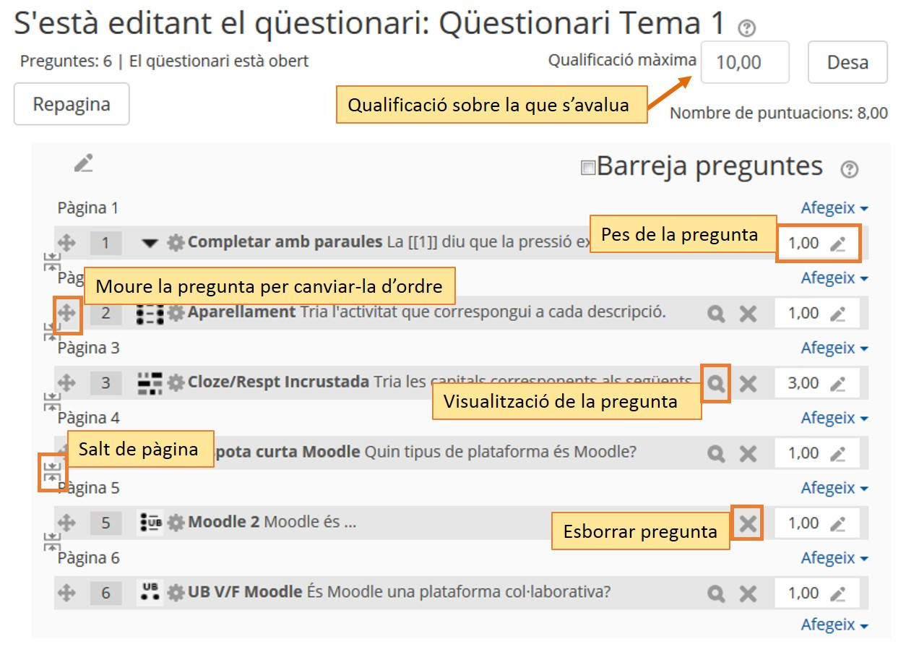
Les preguntes seleccionades es presenten al centre de la pantalla i es poden esborrar del qüestionari en qualsevol moment clicant a la icona El professorat pot decidir l’ordre en què es mostraran les preguntes, el pes o qualificació que tindrà cadascuna i la qualificació màxima del qüestionari.
Edició d’un qüestionari

Slide 21
No es poden afegir ni treure preguntes d’un qüestionari si algun estudiant ja l’ha contestat; en aquest cas només es poden modificar. Sota el títol del qüestionari a la pàgina d’edició hi apareix el missatge següent:

Slide 22
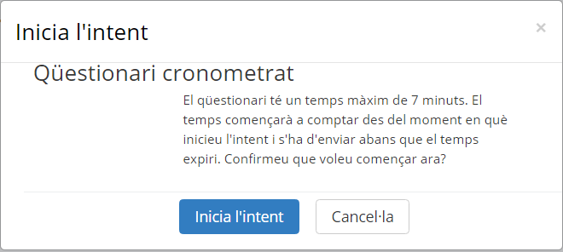
Com funciona?
Per respondre el qüestionari, cal clicar al títol del qüestionari i després al botó Contesta el qüestionari ara. Apareix un missatge que demana confirmar l’inici de l’intent. Un cop acceptat, s’inicia l’intent, que finalitza quan l’estudiant clica a Envia i acaba. Si el professorat ha establert un límit de temps per respondre el qüestionari, quan s’accepta el missatge es posa en marxa el temporitzador i quan s’acaba el temps les respostes s’envien automàticament.
Confirmació de l’inici d’intent

Slide 23
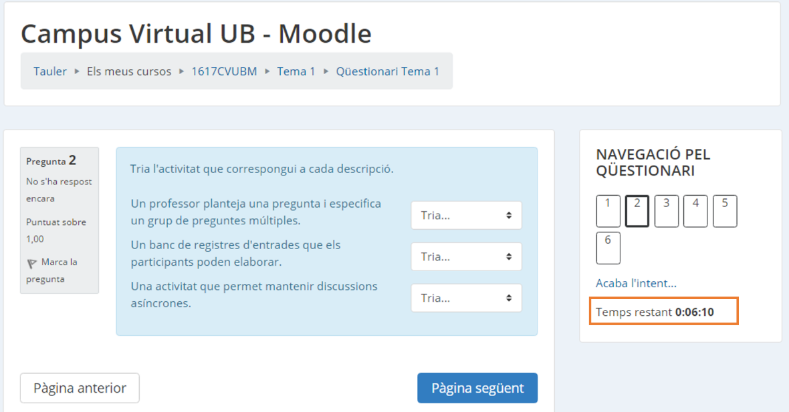
El temporitzador, si s’ha activat el límit de temps, apareix al bloc Navegació pel qüestionari, el qual permet a l’estudiant navegar pel qüestionari clicant als números de les preguntes i veure ràpidament quines preguntes ha contestat i quines no.
Temporitzador

Slide 24
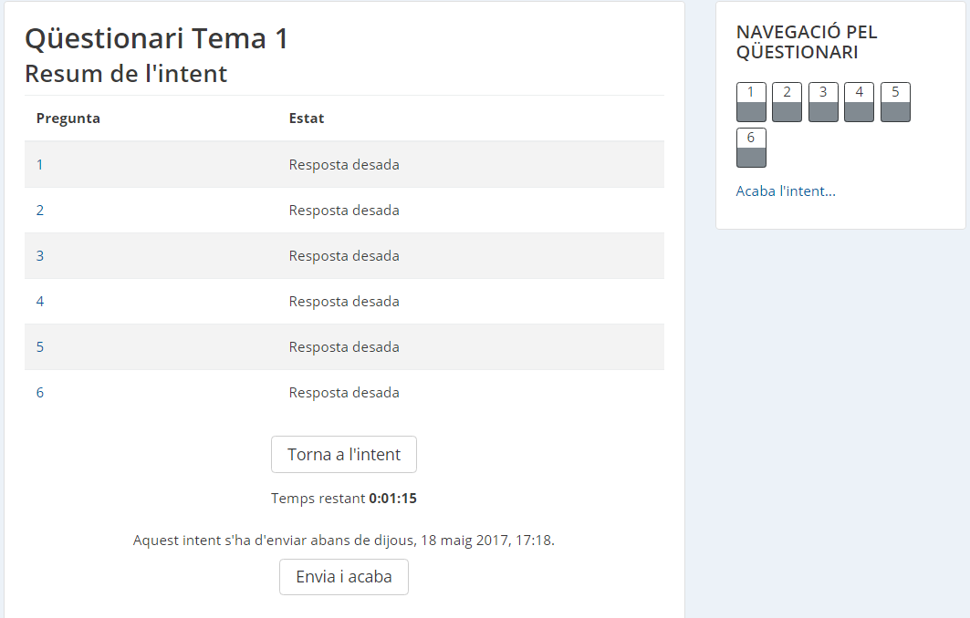
La darrera pàgina del qüestionari ofereix la possibilitat de comprovar si s’han desat les respostes, tornar a alguna de les preguntes, veure el temps que queda i clicar al botó Envia i acaba.
Pàgina de finalització de l’intent

Slide 25
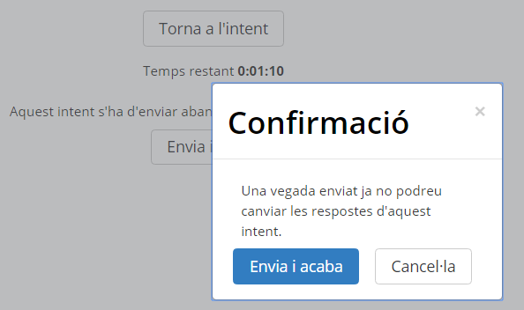
Un cop l’estudiant clica a Envia i acaba se li demana que ho confirmi.
Confirmació de finalització i enviament de l’intent.

Slide 26
Seguiment de l’activitat
Quant tots els alumnes han resolt el qüestionari, el professorat té una gran quantitat d’informació. Des de la pàgina principal del curs, clicant a l’enllaç al qüestionari i, després, a Intents, pot veure el nombre d’intents fets per l’alumnat i, entre altres dades, la qualificació obtinguda en cada pregunta i en total, la data d’enviament i el temps invertit.
També pot descarregar aquesta informació amb el desplegable Baixa les dades de la taula com (full de càlcul o fitxer) i obtenir dades estadístiques. Clicant a Revisa l’intent en cada entrada de la taula, pot veure el qüestionari tal com l’ha contestat l’estudiant.
Si el professorat ha modificat alguna de les preguntes després que algun alumne hagi respost, ha de tornar a qualificar els intents clicant a Torna a requalificar-los a tots.
Pot marcar la casella situada a l’esquerra del nom de l’estudiant en qüestió i clicar a Suprimeix els intents seleccionats i Tornar a qualificar els intents seleccionats en lloc de requalificar a tots els alumnes.

Slide 27
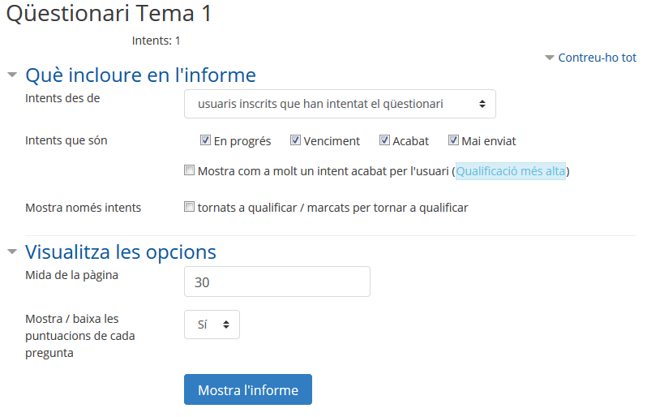
Als apartats Què incloure en l’informe i Visualitza les opcions pot triar què vol veure en l’informe que es mostra a sota.
Opcions de visualització dels resultats

Slide 28
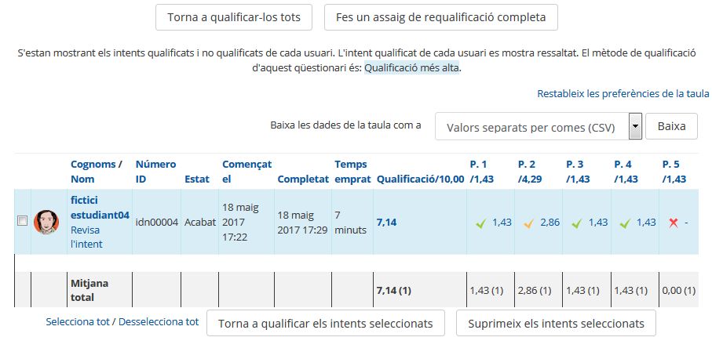
Informe de resultats

Slide 29
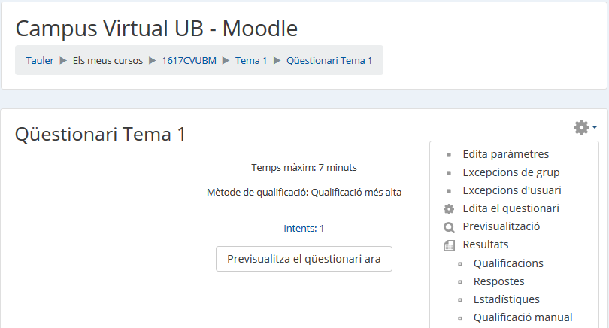
Clicant al nom del qüestionari des de la pàgina principal del curs i obrint les opcions d’administració (clicant a la icona ) del qüestionari, a Resultats es mostren diferents opcions:
  Respostes. Permet veure de manera detallada i descarregar les respostes de cada pregunta.
  Estadístiques. Mostra informació sobre el qüestionari i la seva estructura i ofereix una anàlisi estadística de les respostes de cada pregunta.
  Qualificació manual. Permet qualificar les preguntes de tipus assaig i també canviar la qualificació rebuda automàticament en la resta de les preguntes del qüestionari.
Administració del qüestionari
Així mateix, al menú Administració, mitjançant les excepcions de grup i les excepcions d’usuari, es poden configurar condicions, com ara dates, temps o intents, diferents de les fixades inicialment per a un grup d’alumnes o per a un estudiant determinat.

